Slide 1

Construir una aplicación web orientado a eventos y componentes utilizando el framework JavaScript Vue

Slide 2


Enlace con v-bind a estilos CSS
Como sabemos en HTML a una etiqueta se le pueden asociar estilos (CSS) directamente en la propiedad style:
Con el framework Vue podemos enlazar nuestro modelo de datos con una o más propiedades en línea mediante la directiva v-bind
<p style="color: #f00; font-size: 20px">
Mensaje rojo de tamaño 20px
</p>

Slide 3
Enlace con v-bind a estilos CSS
Modificaremos el tamaño de la fuente y color de un párrafo en forma dinámica
<p>Tamaño de la fuente:
<input type="range" v-model="tamañoFuente" min=10 max=100>
{{tamañoFuente}}
</p>
<p>
Color:
<input type="color" v-model="colorParrafo">
</p>
<p v-bind:style="{'font-size':tamañoFuente+'px', 'color': colorParrafo}">
Curso de Vue
</p>
var app=new Vue({
el: '#app',
data: {
tamañoFuente: 20,
colorParrafo: '#f00'
}
})

Slide 4
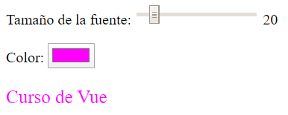
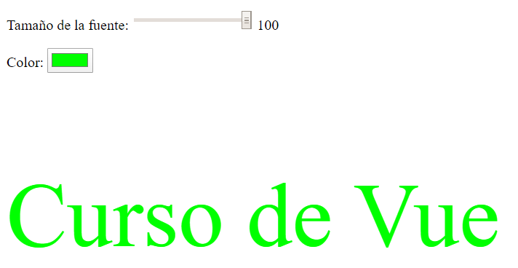
Enlace con v-bind a estilos CSS

Slide 5
Enlace con v-bind a estilos CSS
La sintaxis para actualizar las propiedades de la hoja de estilos en línea lo hacemos mediante la directiva v-bind:style
Las comillas simples en 'font-size' son obligatorias porque tenemos el caracter '-' que no es válido en JavaScript cuando definimos nombres de variables
<p v-bind:style="{'font-size':tamañoFuente+'px', 'color': colorParrafo}">
Curso de Vue
</p>

Slide 6
Enlace con v-bind a Clases CSS
Para activar una clase CSS en HTML debemos definirla en la propiedad class de la etiqueta:
<div class="stock">Curso de Vue</div>
Estamos indicando que la etiqueta 'div' tiene asociadas la clase stock.
Veamos en Vue podemos fácilmente añadir o eliminar clases a una etiqueta en forma reactiva dependiendo del estado del modelo

Slide 7
Enlace con v-bind a Clases CSS
Se tiene un arreglo que almacenan productos (codigo, descripcion, precio y stock) para mostrar dichos datos en una tabla HTML.
A las filas de la tabla que muestran artículos con stock en cero le añadiremos una clase que defina otro estilo.

Slide 8
Enlace con v-bind a Clases CSS
<style>
.faltastock {
background-color: yellow;
color: blue;
font-style: italic;
}
</style>
Para añadir una clase a una etiqueta HTML debemos definir la directiva v-bind:class:
<tr v-bind:class="{ faltastock: articulo.stock===0}">

Slide 9
Enlace con v-bind a Clases CSS
Como observamos en:
Luego de faltastock: disponemos de una condición que se puede evaluar como verdadera o falsa. En caso de evaluarse verdadera la clase faltastock se agrega a la etiqueta.
faltastock: articulo.stock===0

Slide 10
Enlace con v-bind a Clases CSS
.faltastock {
background-color: yellow;
color: blue;
font-style: verdana;
}
<table border="1">
<tr><td>Código</td><td>Descripción</td><td>Precio</td><td>Stock</td></tr>
<template v-for="articulo in articulos">
<tr v-bind:class="{ faltastock: articulo.stock===0 }">
<td>{{articulo.codigo}}</td>
<td>{{articulo.descripcion}}</td>
<td>{{articulo.precio}}</td>
<td>{{articulo.stock}}</td>
</tr>
</template>
</table>

Slide 11
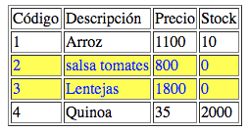
var app=new Vue({
el: '#aplicacion',
data: {
articulos: [{
codigo: 1,
descripcion: 'Arroz',
precio: 1100,
stock: 10
},{
codigo: 2,
descripcion: 'salsa tomates',
precio: 800,
stock: 0
},{
codigo: 3,
descripcion: 'Lentejas',
precio: 1800,
stock: 0
},{
codigo: 4,
descripcion: 'Quinoa',
precio: 35,
stock: 2000
}]
}
})

Slide 12

Enlace con v-bind a Clases CSS
Realice la actividad de aprendizaje 11

Slide 13


